Slide 1
CATÁLOGO
COOPERATIVA
Carpe Diem Crew

Slide 2
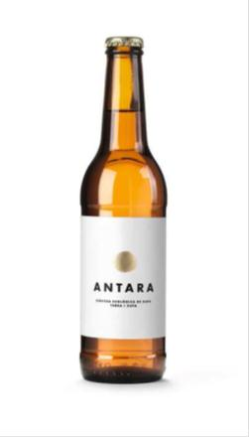
Cerveza de horchata
ecológica
¡No te quedes sin probarla!
Botellín de vidrio: 33cl
1.50€
PRODUCTOS
ECOLÓGICOS
DOP VALENCIA

Slide 3
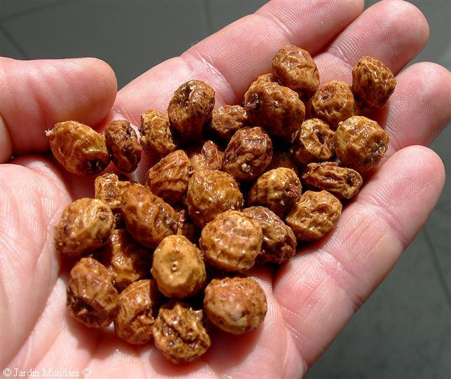
Chufas de Valencia
Adjuntamos la receta original de nuestros antepasados
para hacer horchata casera con 1kg!
¡CUANDO EMPIECES A COMERLAS NO PODRÁS PARAR!
1.50 bolsita de 250gr.

Slide 4
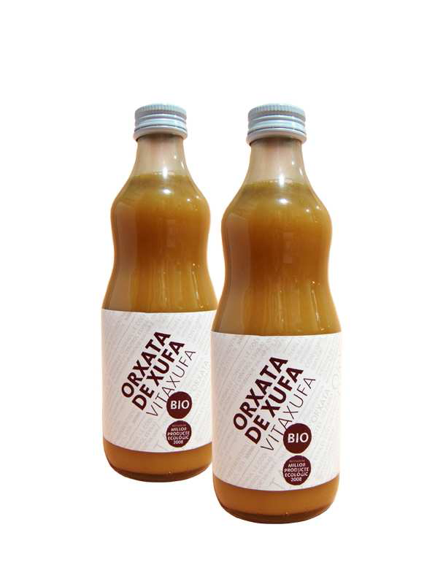
HORCHATA CONCENTRADA
CON AZÚCAR DE CAÑA
LA MEJOR BEBIDA DE VALENCIA,
EN VERANO Y FRESQUITA.
¿Qué HAY MEJOR?
¡Cómprala!
Botella de vidrio: 500 ml
Rendimiento: 2,5 LT
4.20€

Slide 5
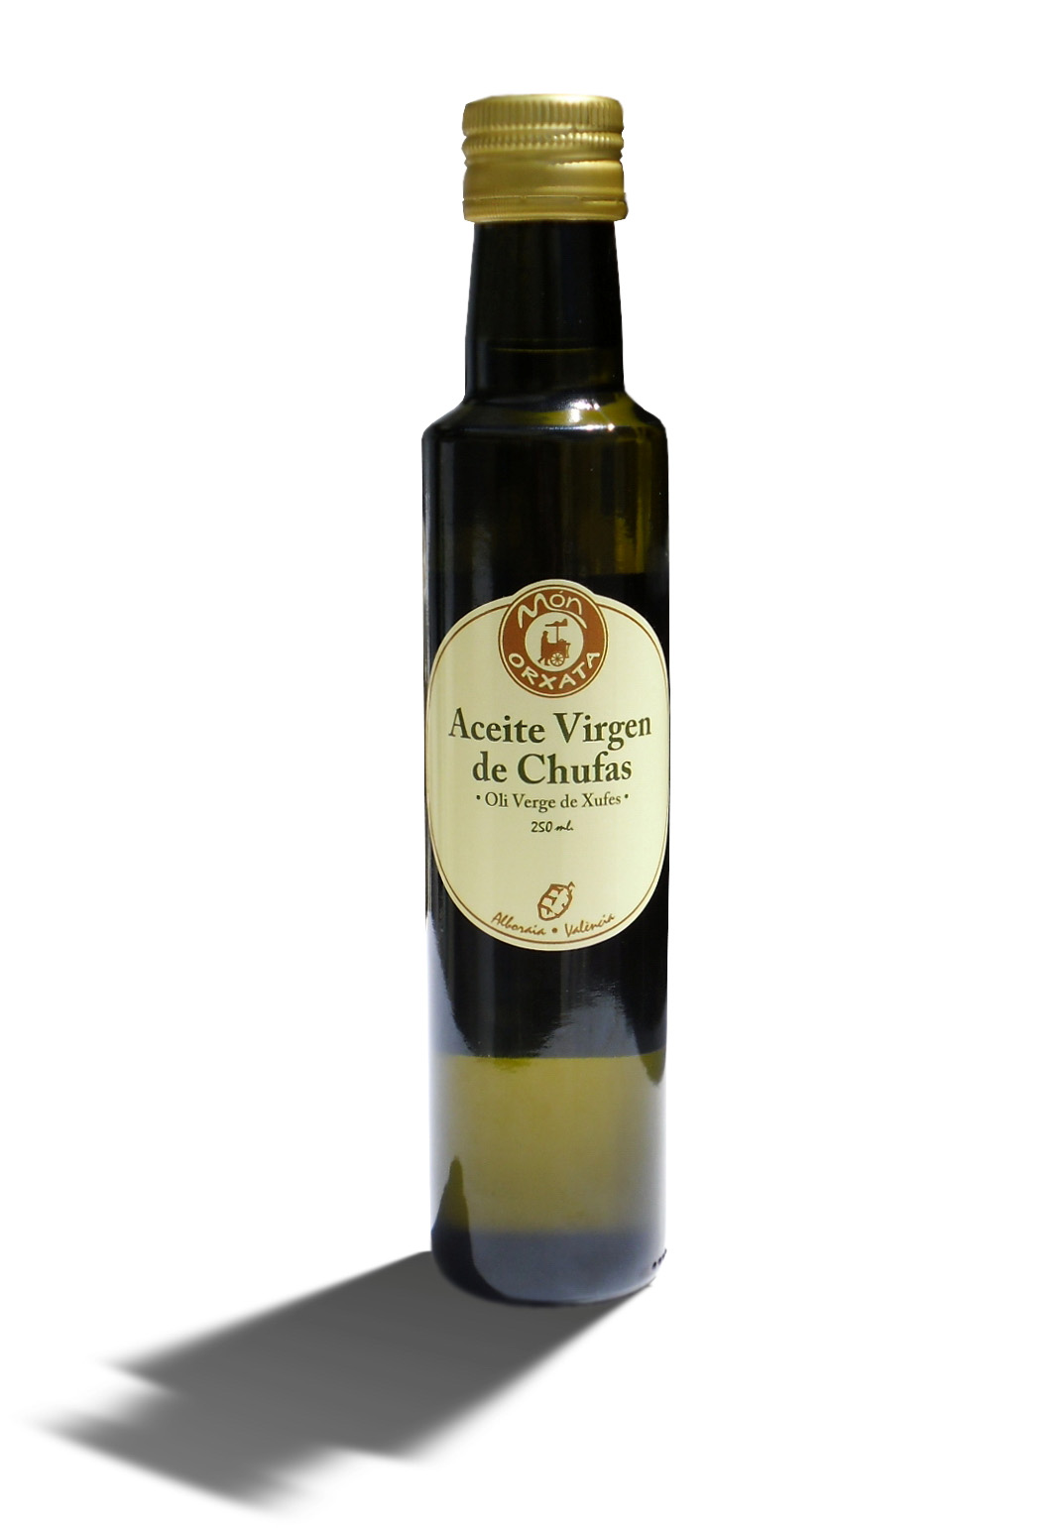
Aceite de chufa virgen
UN PLACER PARA TU PALADAR!
Pedido mínimo, una caja
10.20€

Slide 6
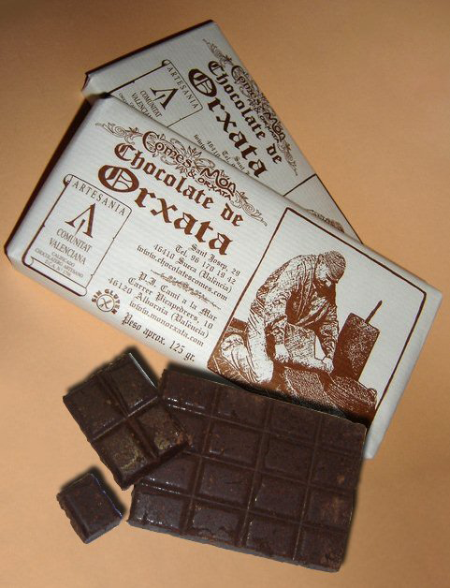
Chocolate de chufas
Es un chocolate basto, crudo y rudo. Amargo como el cacao y terroso
como la fibra de chufa que contiene.
mmmmmm… delicioso!
4.25€

Slide 7
Para más información, consultarnos:
961851057
alba_24496@hotmail.com
irefausma@hotmail.com

